Slide 1
Кинофильм «Навсегда» смелость и отвага
Выполнила: Семёнова Валерия 9«З»

Slide 2
О чем же рассказывает этот фильм?
О том, что смелость и отвага – это качества, необходимые сегодня не только в минуту опасности, но и каждому, кто дорожит памятью о своих близких, историей своей семьи, своего народа, своей страны.

Slide 3
Смелость и отвага
Смелость и отвага – это качества, необходимые не только в минуту опасности, но и в момент защиты памяти о своих близких, истории своей семьи, своего народа, своей страны

Slide 4
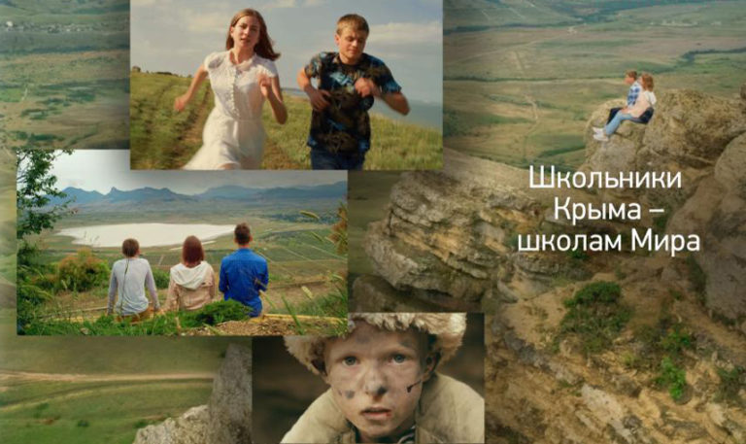

Slide 5
Где проходили съемки фильма?
В Керчи основными местами для съёмок стали несколько локаций. Первая часть фильма полностью снята в не музейной части Аджимушкайских каменоломен. Здесь о подвиге и мужестве советских солдат и детей, которые в годы войны держали оборону подземелья.

Slide 6
Воссоединение:
название фильма «Навсегда»— символ воссоединения Крыма с Россией. Навсегда — такое важное слово, смысл которого не нужно объяснять жителям нашей страны.

Slide 7
В 1783 г. произошло присоединение Крыма к Российской империи в ходе
военной кампании князя Г. Потёмкина по «усмирению Крыма» 1782-1783 гг.,
после отречения последнего крымского хана Шахина Гирея под давлением
представителей Потёмкина. На присоединённой территории в 1784 г. была
образована Таврическая область.
19 апреля – день, когда был подписан манифест о присоединении Крыма
к Российской империи, – является одной из памятных дат России.

Slide 8
Сюжет:
борьба с фашизмом, отношение к истории современных детей и подростков

Slide 9
Как вы понимаете этот эпиграф?
«Дело не в дороге, которую мы выбираем; то, что внутри нас, заставляет нас выбирать дорогу».

Slide 10
словарик
Вéрмахт (нем.Wehrmacht –Вооруженные силы) –Вооружённые силы нацистской Германии в 19 веке.
Аджимушкáйские каменоломни – подземные каменоломни в черте г. Керчь (названы по п. Аджи-Мушкай), где со второй половины мая до конца октября 1942 г. часть войск Крымского фронта вела оборону против немецких войск, 1935—1945 гг.

Slide 11
Как же хорошо вы смотрели фильм, сейчас узнаем
Сколько лет было Мише в 1942 году?
Почему Миша оказался в катакомбах?
- Сколько людей выжило на момент освобождения Керчи?
Почему после смерти Мамы И Сестер Миша Возвращается каменоломни?

Slide 12
Спасибо за внимание!

